Slide 1
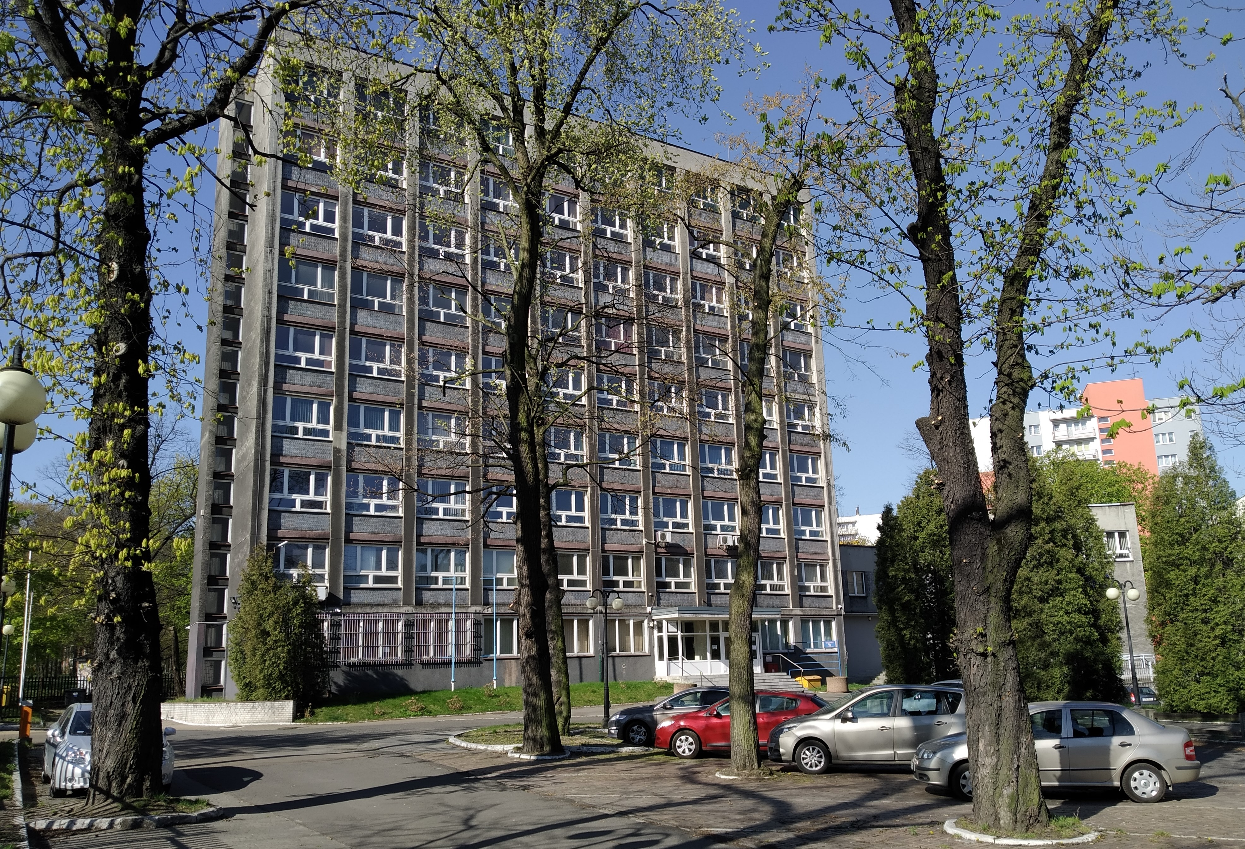
Zabrze, ul. Wolności 339

Slide 2
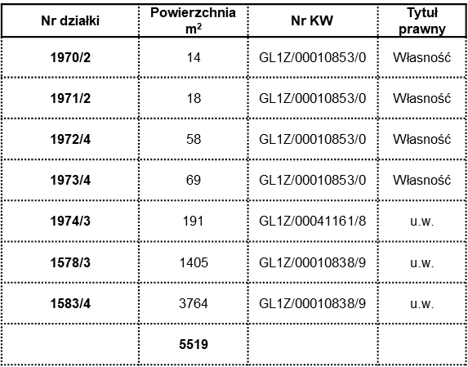
Zabrze, ul. Wolności 339
Budynek biurowy
Tytuł prawny | własność
Powierzchnia zabudowy | 763,82 m2
Powierzchnia użytkowa | 4 268,17 m2
Kubatura: | 16 824,48 m3

Slide 3
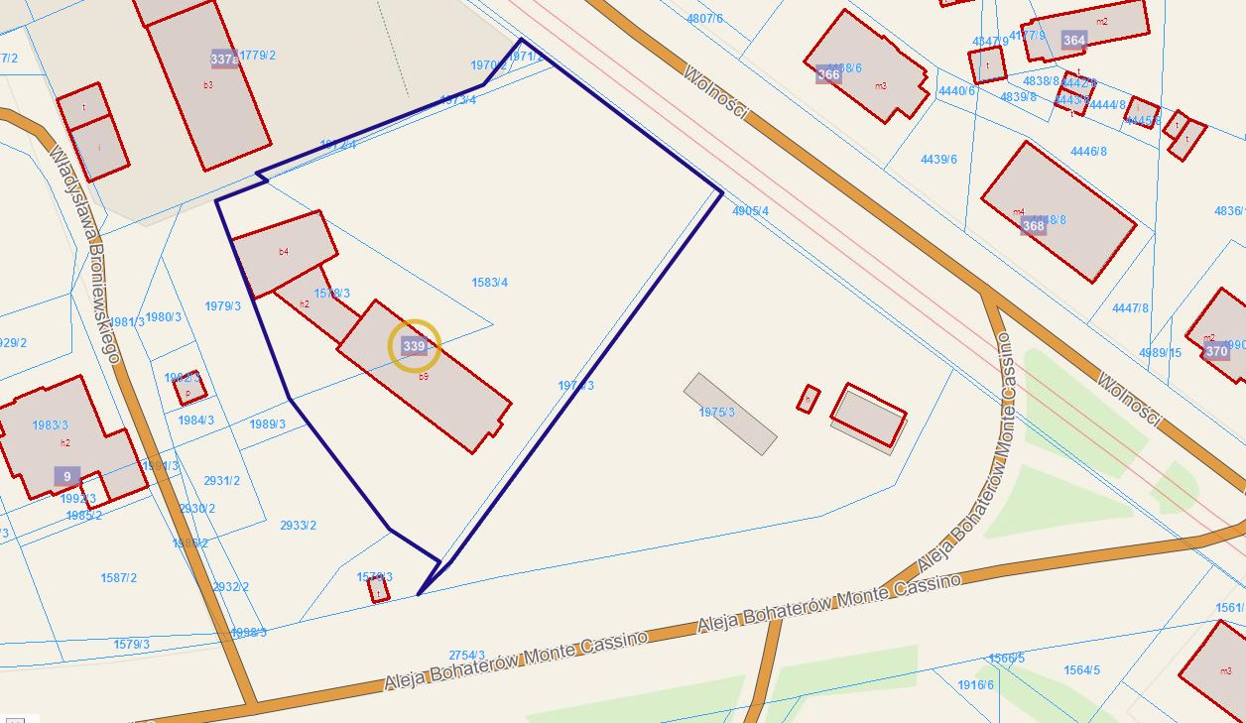
Zabrze, ul. Wolności 339

Slide 4
Zabrze, ul. Wolności 339
Budynek biurowy zlokalizowany jest na obszarze zabudowy użytkowo-mieszkaniowej w Zabrzu przy ul. Wolności 339.
Biurowiec wybudowany został w 1969 r. jako obiekt dwubryłowy – jedna o 9 kondygnacjach, druga dwukondygnacyjna. Cały budynek jest podpiwniczony.
W części parterowej znajdują się pomieszczenia biurowe, sala konferencyjna oraz pomieszczenia socjalno- sanitarne. W piwnicach zlokalizowane są pomieszczenia techniczne i magazynowe.
Na piętrach od I do VIII pomieszczenia biurowe, a na IX piętrze maszynownia.
Dane techniczne:
powierzchnia użytkowa 4268,17 m2
powierzchnia zabudowy 763,82 m2
kubatura budynku 16824,48 m3

Slide 5
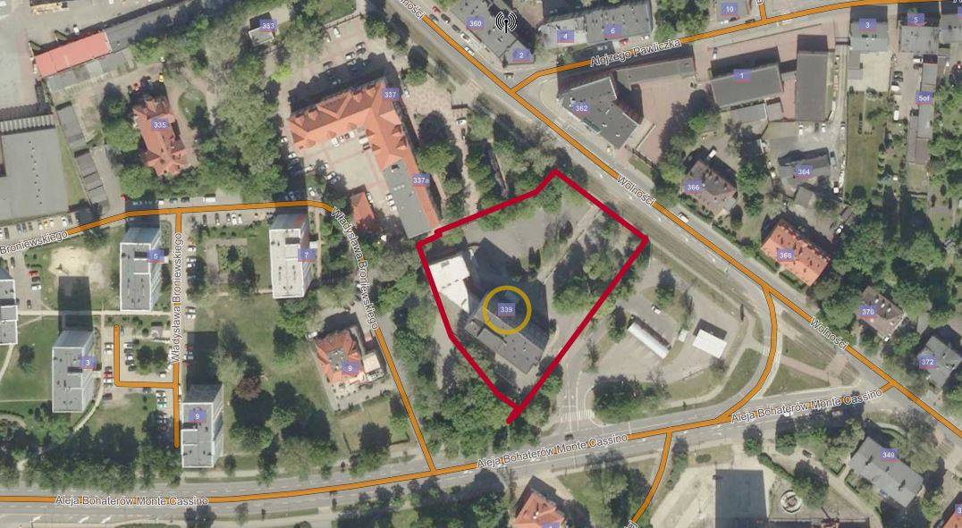
Zabrze, ul. Wolności 339

Slide 6
Zabrze, ul. Wolności 339
Biurowiec znajduje się w bardzo dobrej lokalizacji, w centrum miasta. W najbliższym otoczeniu znajdują się budynki mieszkalne wielorodzinne, stacja paliw, urzędy publiczne, szkoły itp.
Wzdłuż ul. Wolności przebiegają linie tramwajowe i autobusowe.
Dojazd – nieruchomość przylega bezpośrednio do ul. Wolności, a wjazd odbywa się od strony ul. Bohaterów Monte Casino

Slide 7
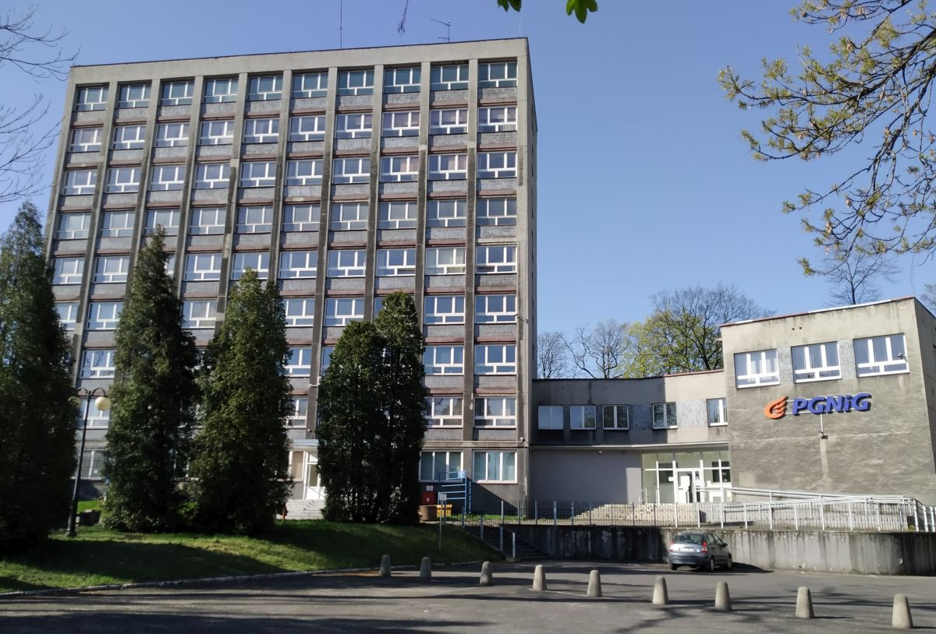
Zabrze, ul. Wolności 339

Slide 8
Zabrze, ul. Wolności 339
Budynek wyposażony jest w instalacje:
elektryczną
wodno-kanalizacyjną
centralnego ogrzewania (miejska sieć ciepłownicza)
wentylacji mechanicznej i grawitacyjnej
teletechniczną
odgromową
powiadamiania przeciwpożarowego
telewizji przemysłowej
Budynek wyposażony w windę osobową.

Slide 9
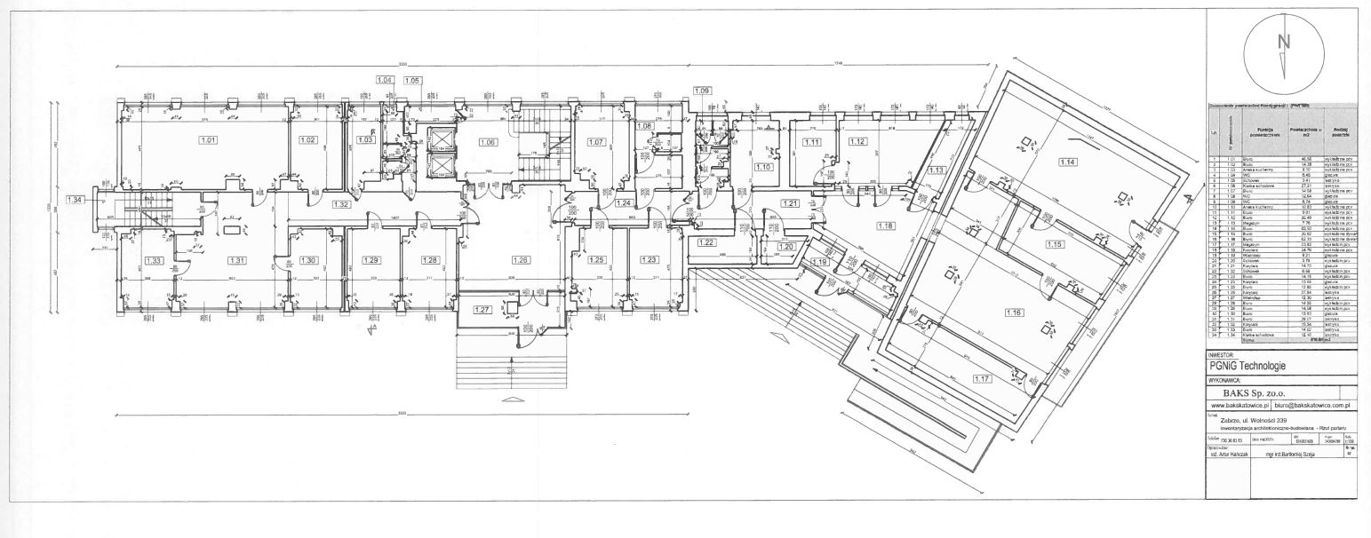
Zabrze, ul. Wolności 339

Slide 10
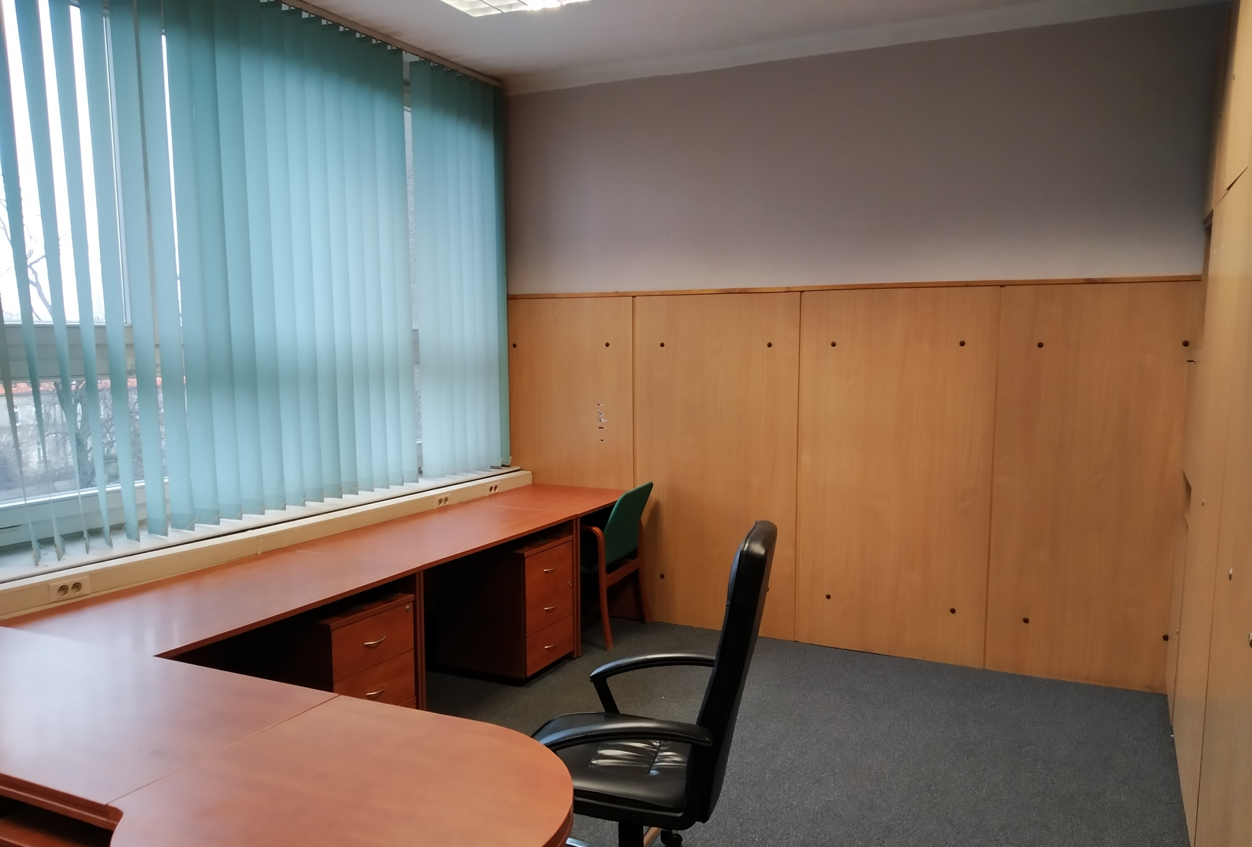
Zabrze, ul. Wolności 339
Pomieszczenia biurowe

Slide 11
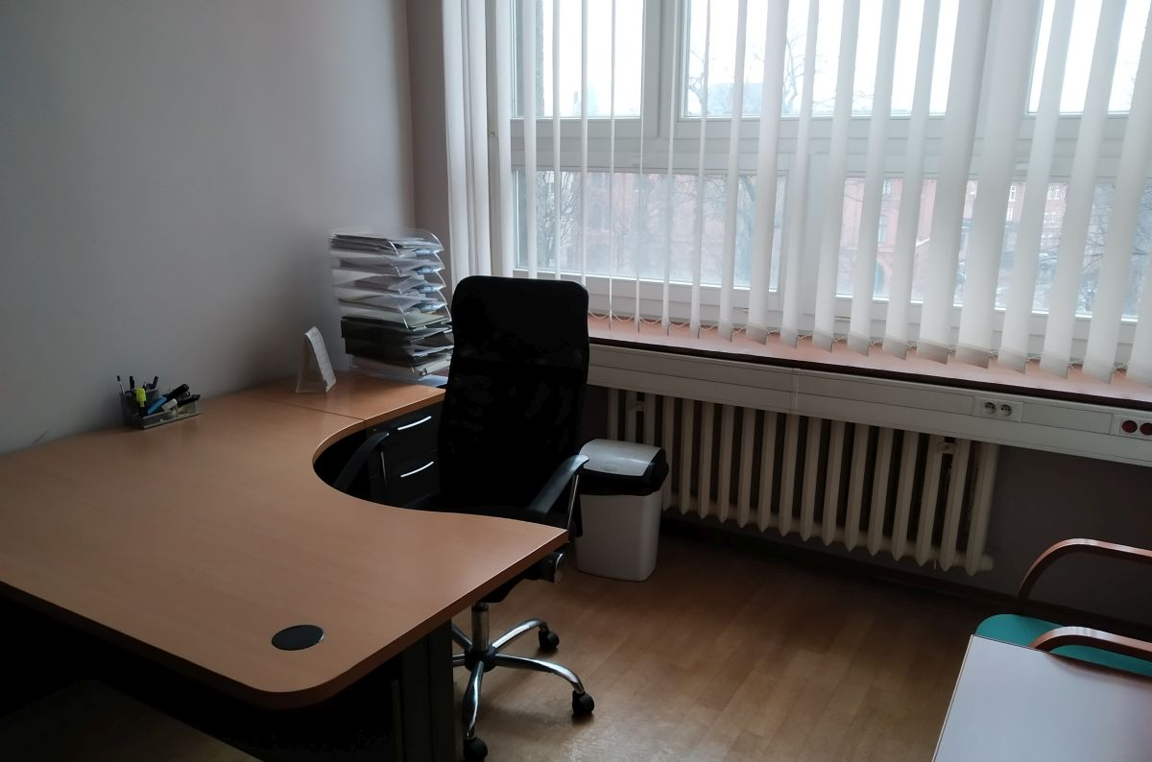
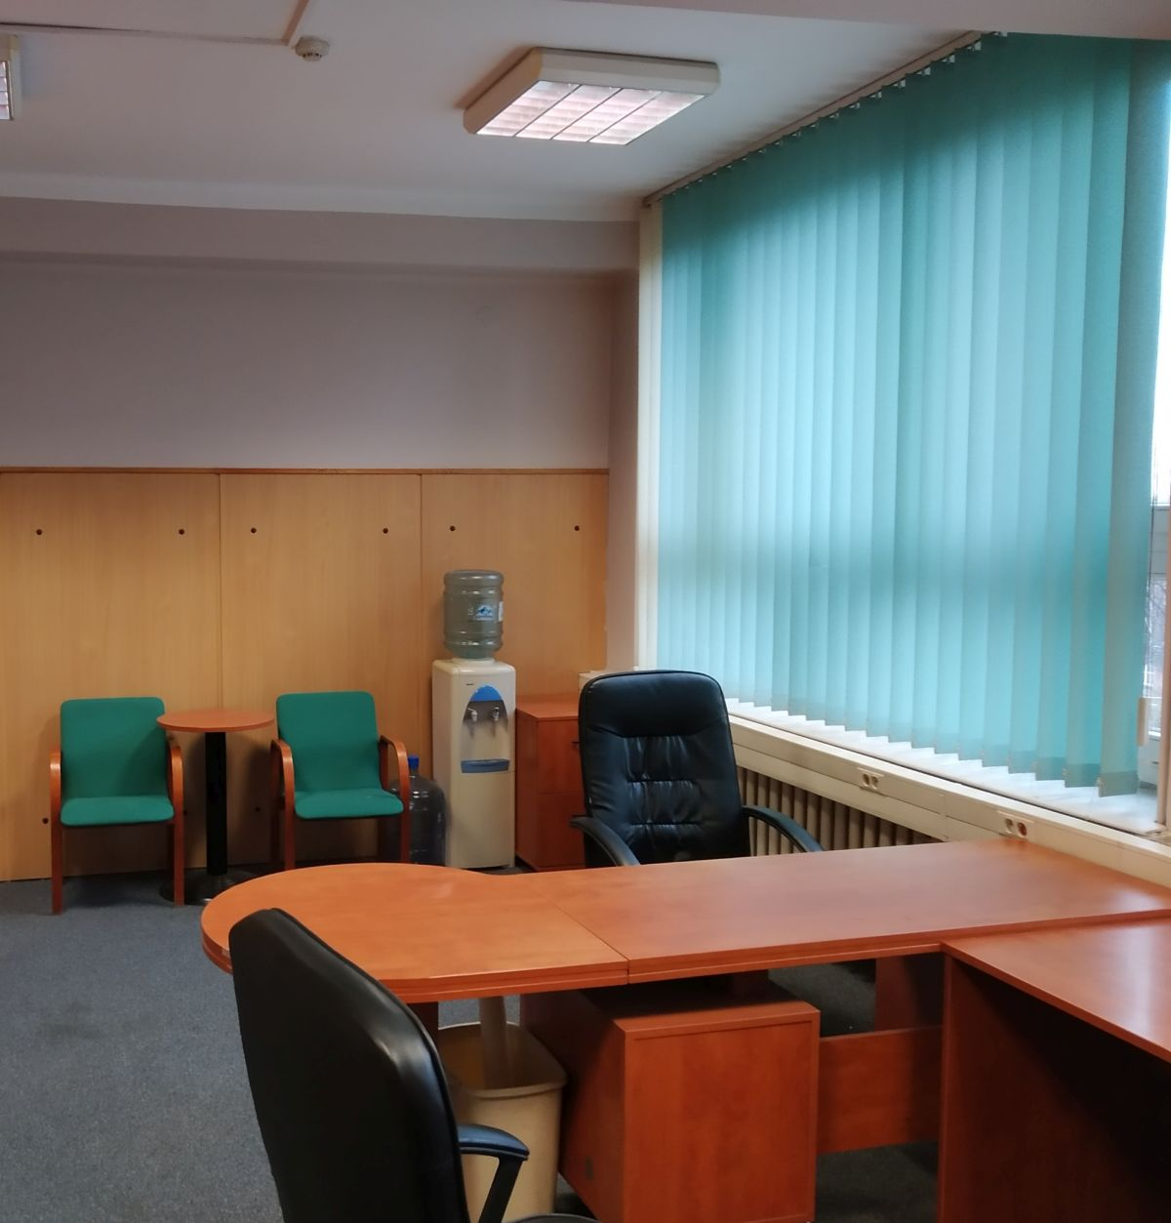
Zabrze, ul. Wolności 339
Pomieszczenia biurowe

Slide 12
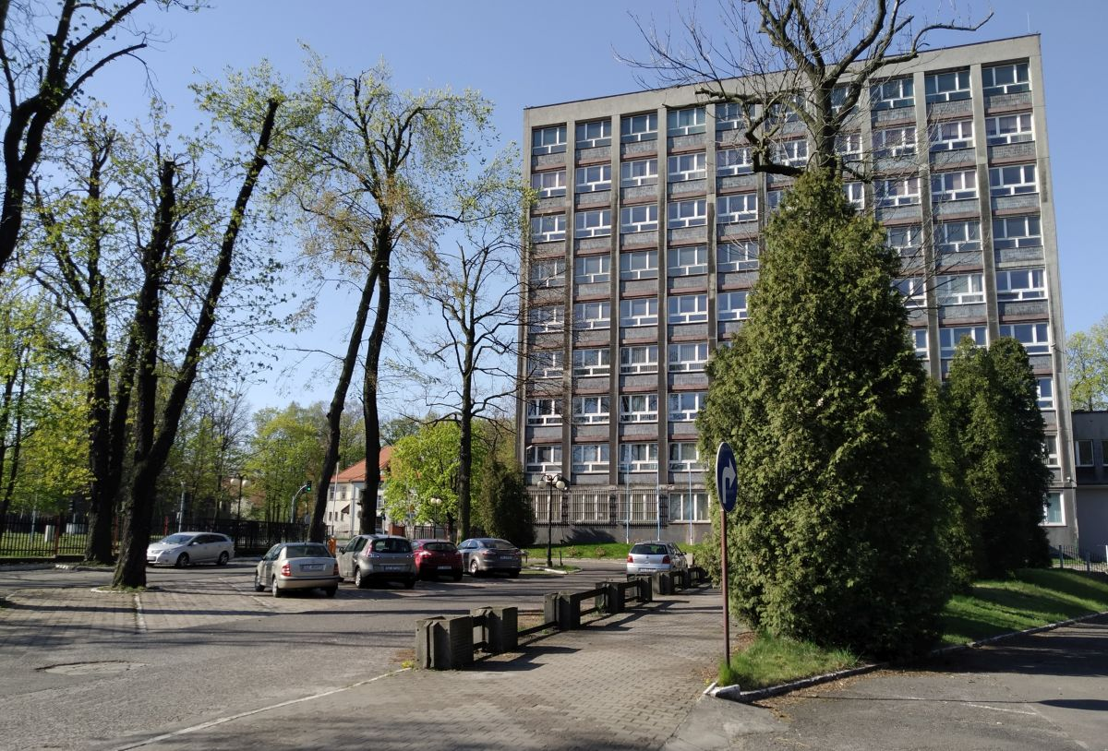
Zabrze, ul. Wolności 339
Parking

Slide 13
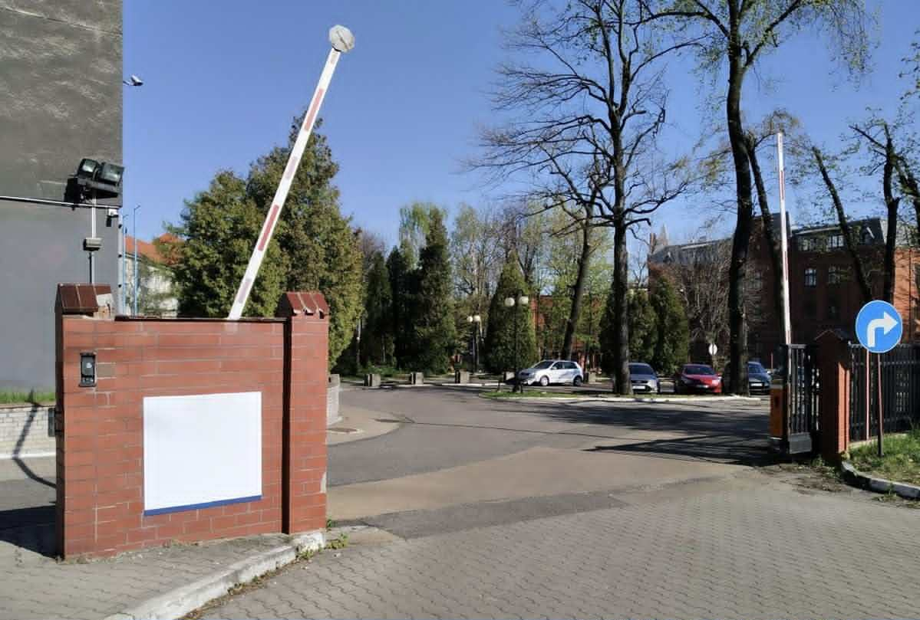
Zabrze, ul. Wolności 339

Slide 14
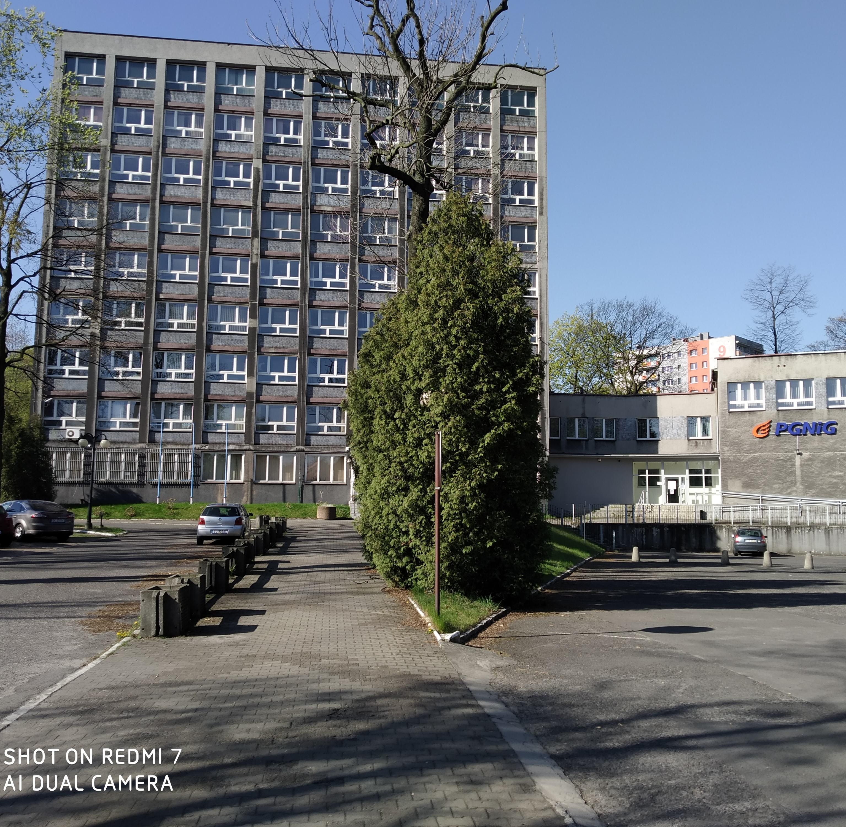
Orlen Technologie S.A.
Ul. Naftowa 8,
38-400 Krosno
Polska www.orlentechnologie.pl
sekretariat@technologie.pgnig.pl
+48 667 770 382
+48 669 064 211

